Slide 1
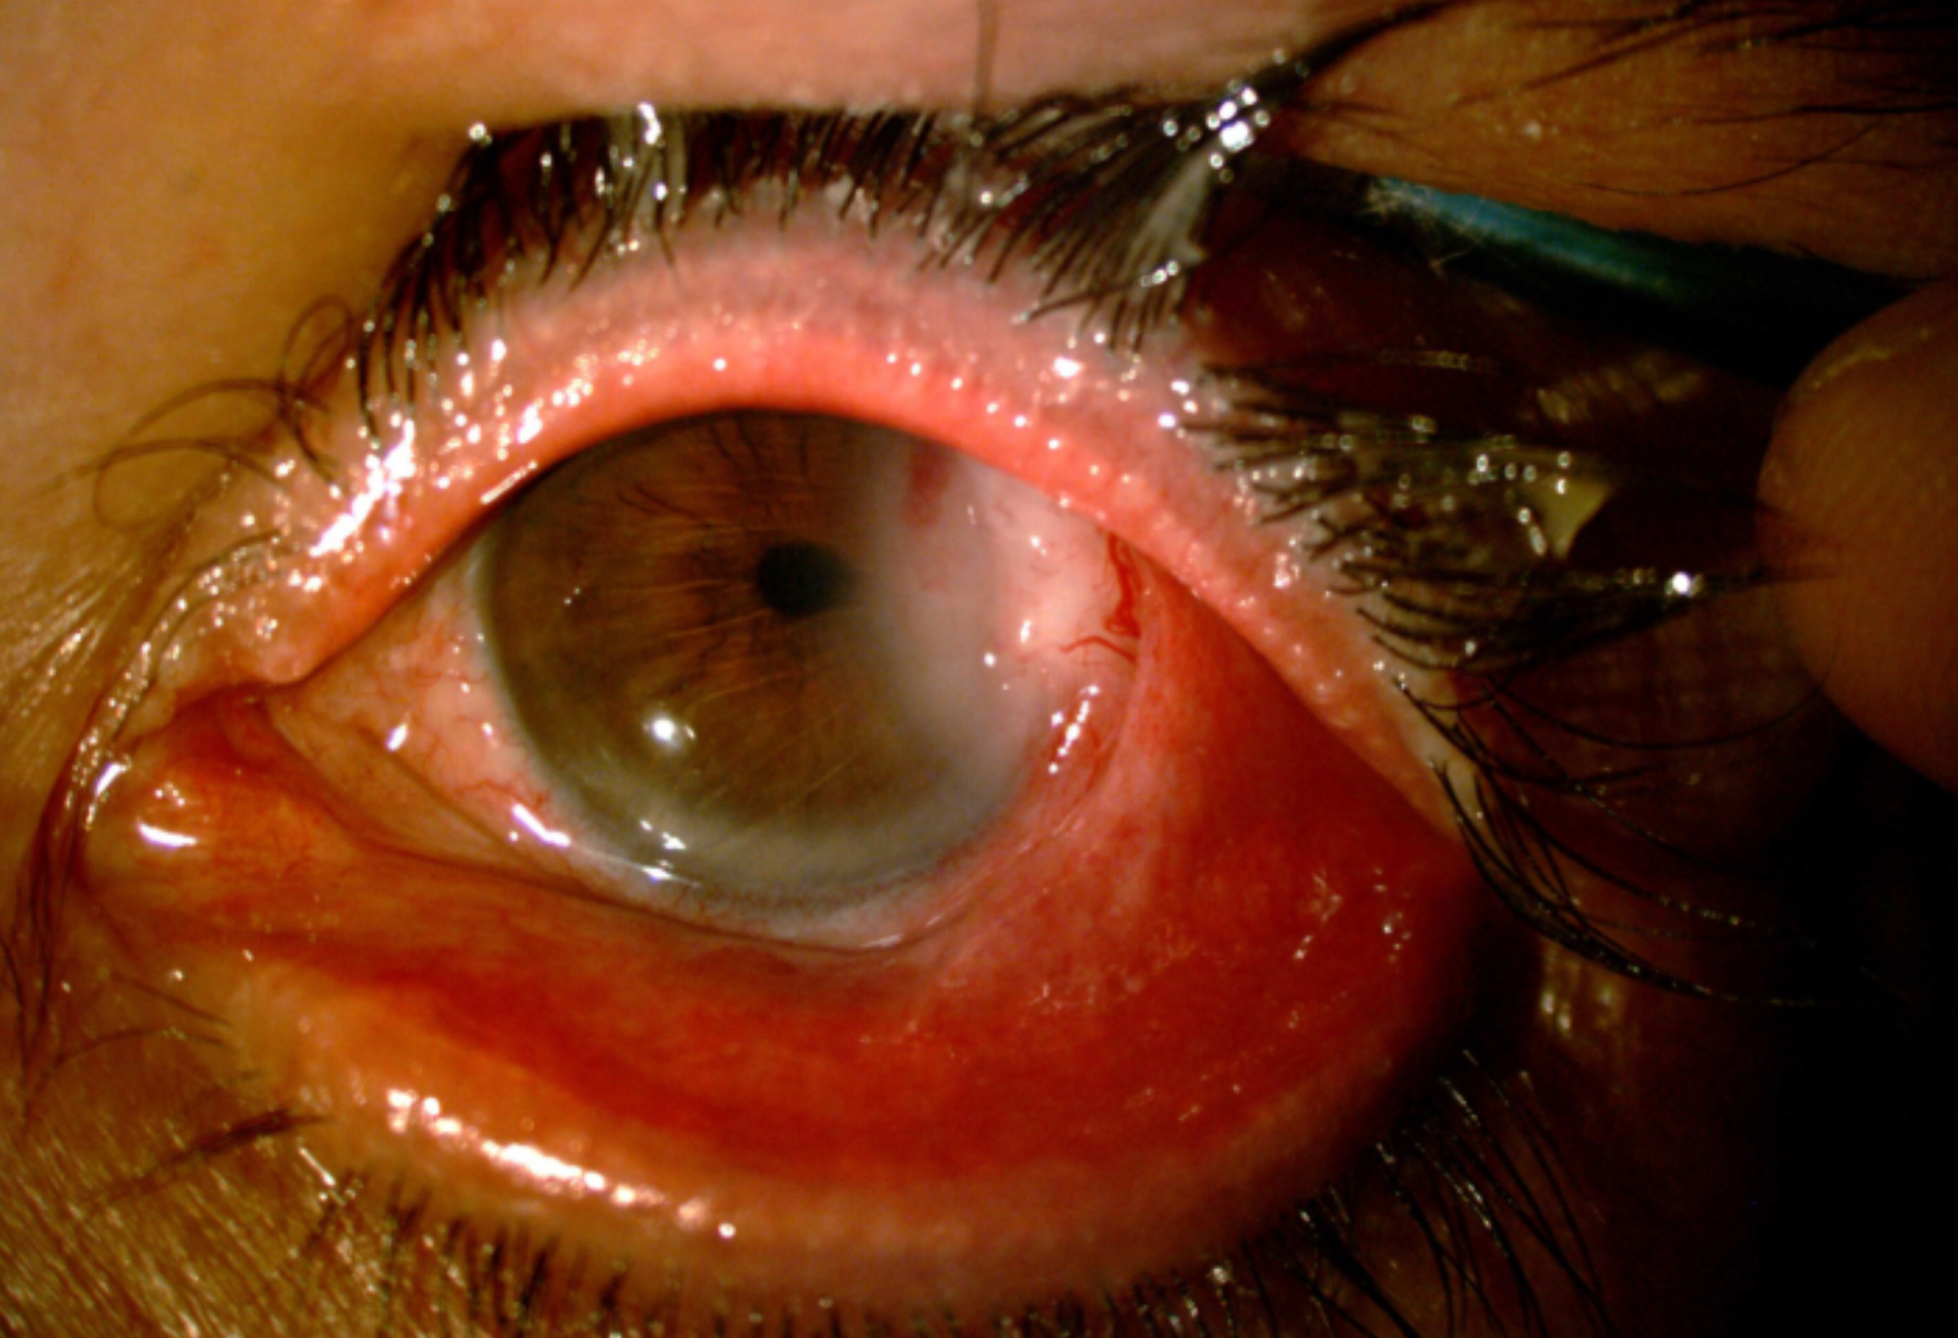
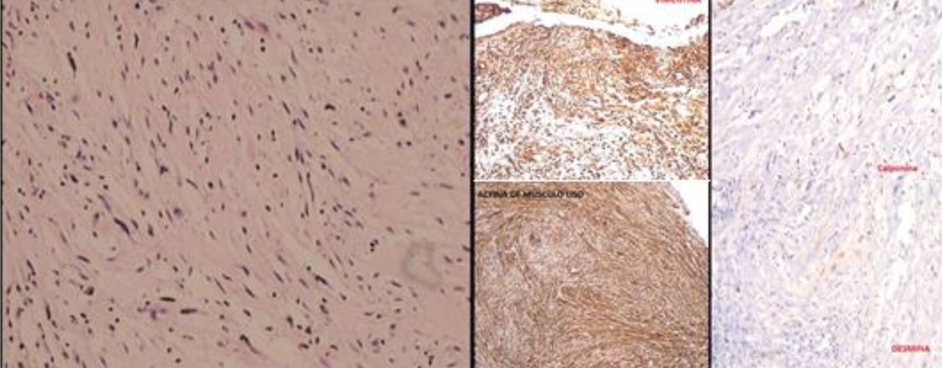
Leiomiossarcoma Conjuntival
Aluisio Rosa Gameiro Filho, Mariana Borges Barcellos Dias, Melina Correia Morales, Rubens Belfort Neto
INTRODUÇÃO
Atualmente, há apenas 12 casos reparados na literatura. Fato em comum a todos os estes casos e nosso caso é a localização na região perilimbar. Groot (2019) hipotetiza que as células tronco presentes nesta região possam sofrer diferenciação mesenquimal, sendo as responsáveis pelos leiomiossarcomas. Em relação ao diagnóstico, macroscopicamente é impossível diferenciar o leiomiossarcoma de outras lesões conjuntivais não pigmentadas, sendo necessária análise histopatológica e imunohistoquímica. Por ser tumor agressivo, opta-se pela exanteração ou enucleação.
Leiomiossarcomas são neoplasias mesenquimais que correspondem a menos de 1% dos cânceres. Em geral, acometem retroperitôneo, veia cava inferior e suas tributárias, músculo e subcutâneo. Por ser de difícil diagnóstico, geralmente apresenta mal prognóstico. O acometimento ocular é raro, e, quando ocorre, em geral acomete a órbita. O acometimento conjuntival é extremamente raro, tendo sido descrito apenas em 12 casos na literatura
MATERIAIS E METODOS
Relato de caso de paciente atendido no ambulatório de Oncologia Ocular da EPM
RESULTADOS
Paciente do sexo masculino, de 45 anos, referia aparecimento de lesão esbranquiçada e elevada em região temporal de conjuntiva de olho esquerdo (OE) há cerca de 1 ano, com crescimento progressivo, tendo feito uso prévio de Mitomicina e Interferon-α2b sem melhora. Ao exame, apresentava acuidade visual de 20/25 em olho direito (OD) e movimento de mãos em OE. À biomicroscopia de OE evidenciava-se lesão temporal conjuntival elevada, com extensão à córnea e conjuntiva tarsal, formando ectrópio. Apresentava córnea com aspecto de lesão infiltrativa e dobras em região perilesional (figura 1). Olho direito sem anormalidades. Optado por realização de biópsia da lesão, sendo evidenciada na análise histopatológica células fusiformes com atipias. Imunohistoquímica demonstrava positividade para Vimentina, Calponina, Desmina, e CD68 e negatividade para CD34 e S-100, compatível com leiomiossarcoma. Optado então pela realização de enucleação ampliada de OE, e novamente feita análise anatomopatológica e imunohistoquímica, confirmando o diagnóstico de leiomiossarcoma conjuntival (figura 2)
Em revisão de 1643 lâminas de lesões conjuntivais melanocíticas e não melanocíticas no Wills Eye Hospital em 2004, não houve nenhum caso de leiomiossarcoma.
Imagem 1: Lesão esbranquiçada e elevada, com vasos nutridores em região temporal de OE. Córnea com aspecto esbranquiçado e infiltrativo, com dobras perilesionais.
Imagem 2: anatomopatológico mostrando células fusiformes atípicas. Imunohistoquímica como positividade para Vimentina, Actina e Músculo liso..
CONCLUSÃO
Leiomiossarcomas conjuntivais são extremamente raros, com poucas informações. Opta-se por tratamento agressivo pelo seu comportamento invasivo.
REFERÊNCIAS
ShieldsCL, Demirci H, Karatza E, ShieldsJA. Clinical survey of 1643 melanocytic and nonmelanocytic conjunctival tumors. Ophthalmology.2004Sep;111(9):1747–54

